Slide 1

Incontro con i genitori/3
14.11.2023

Slide 2
Un po’ di sintesi …
Il ruolo della famiglia (chi sei?):
offrire stabilità e farsi carico dell’educazione
Famiglia (dove vai?):
dalla famiglia «etica»
alla famiglia degli «affetti» con ruoli confusi

Slide 3
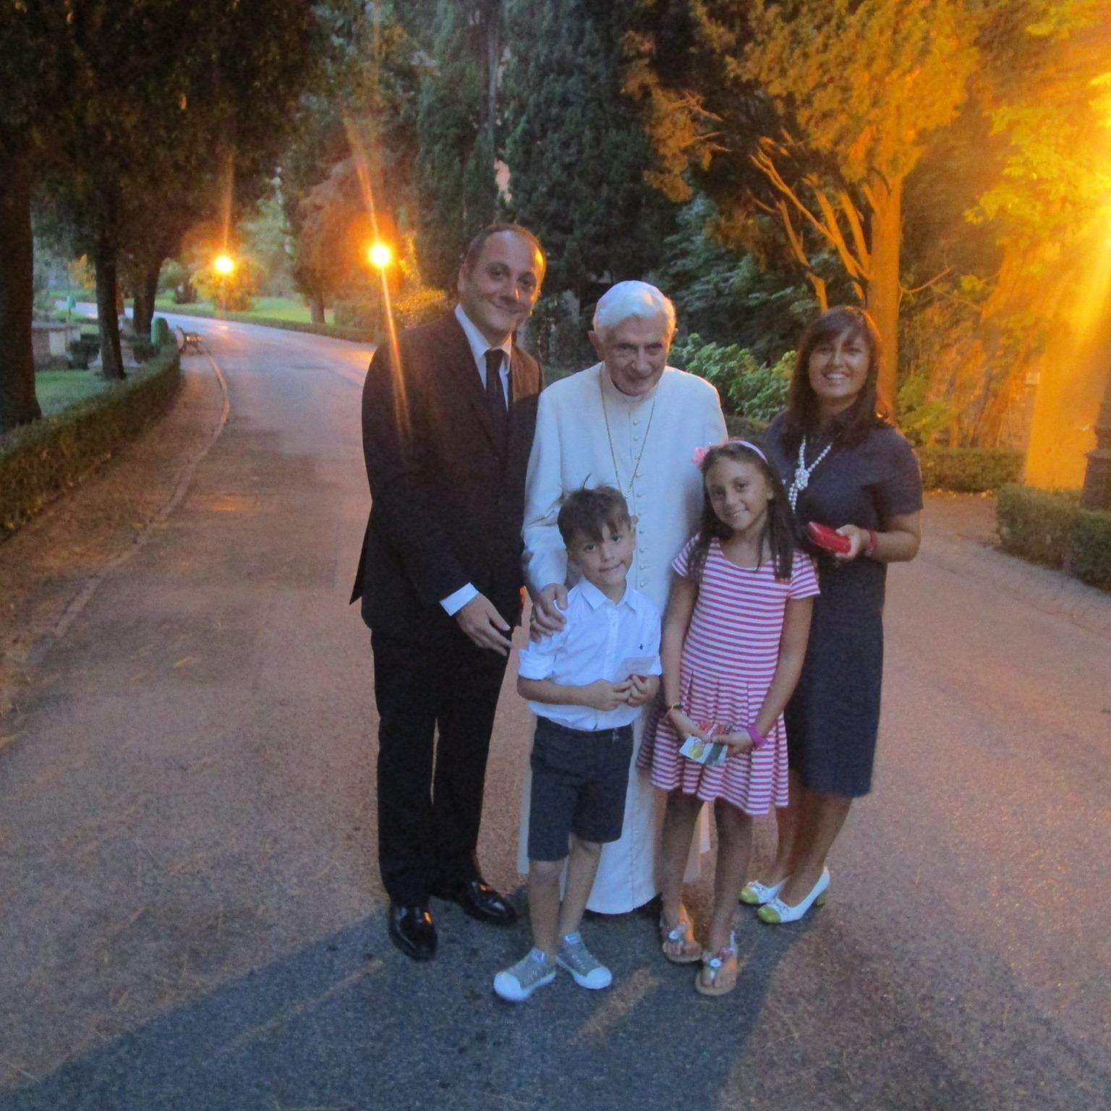
Famiglia cosa vuoi diventare …
Ritornare alla famiglia «etica»?
Rinunciare al compito educativo e puntare tutto sugli affetti?
Il ruolo della testimonianza

Slide 4



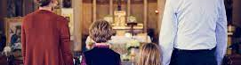


Non da soli!
Chi ci aiuterà ad essere testimoni efficaci?

Slide 5
Grazie!
Ai prossimi incontri

